Slide 1
STEM СОФТУЕРНИ РЕШЕНИЯ
КЛЕТ БЪЛГАРИЯ

Slide 2
ОСИГУРЯВА:
Достъп до софтуерна среда за провеждане
на STEM ЗАНЯТИЯ
Банка от дигитални образователни ресурси за
STEM УРОЦИ
STEM УЧЕБНО СЪДЪРЖАНИЕ от 1. до 10. клас с включени многобройни VR и 3D модели, видеа, симулации, виртуални лаборатории, експерименти, електронни ресурси и др.

Slide 3
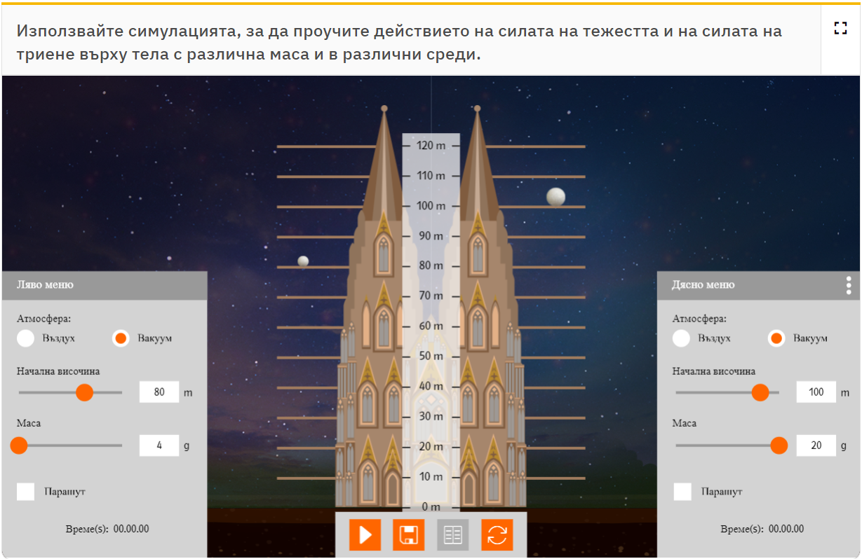
ГАРАНТИРА:
Свобода на избор на всеки учител
Нагледно представяне на междупредметни
връзки
Възможност за работа на различни видове устройства и за създаване на виртуални класове и групи за вашия STEM КАБИНЕТ
Леснодостъпен и приложим софтуер

Slide 4
ОСИГУРЯВА:
Софтуерна среда iZZI
Банка от дигитални образователни
STEM ресурси
+ достъп до всички допълнителни дигитални уроци на марките Анубис, Булвест 2000, Изкуства, Klett на едно място от 1. до 10. клас

Slide 5
ГАРАНТИРА:
Леснодостъпен и приложим софтуер
50 000 + електронни ресурса
130 + учебника
3 000 + образователни видеа
2 000 + аудио материала
100 + VR и 3D панорами
30 000 + задачи, игри и симулации

Slide 6
Дигитални STEM уроци в софтуера iZZI
Иновативно интегрирано STEM учебно съдържание
Ръка за ръка със STEM философията на преподаване и учене
Методически разработки за учителя
Работни листове за дейности по групи за всяка тема
Теми за STEM уроци – 5., 6. и 7. клас

Slide 7
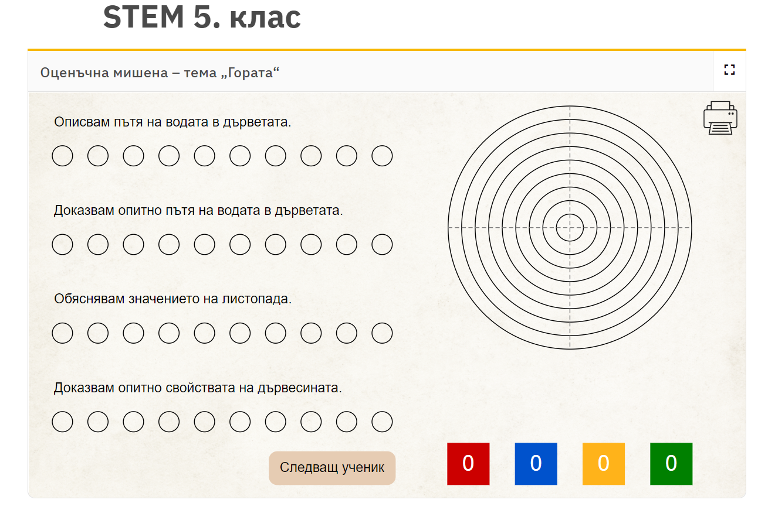
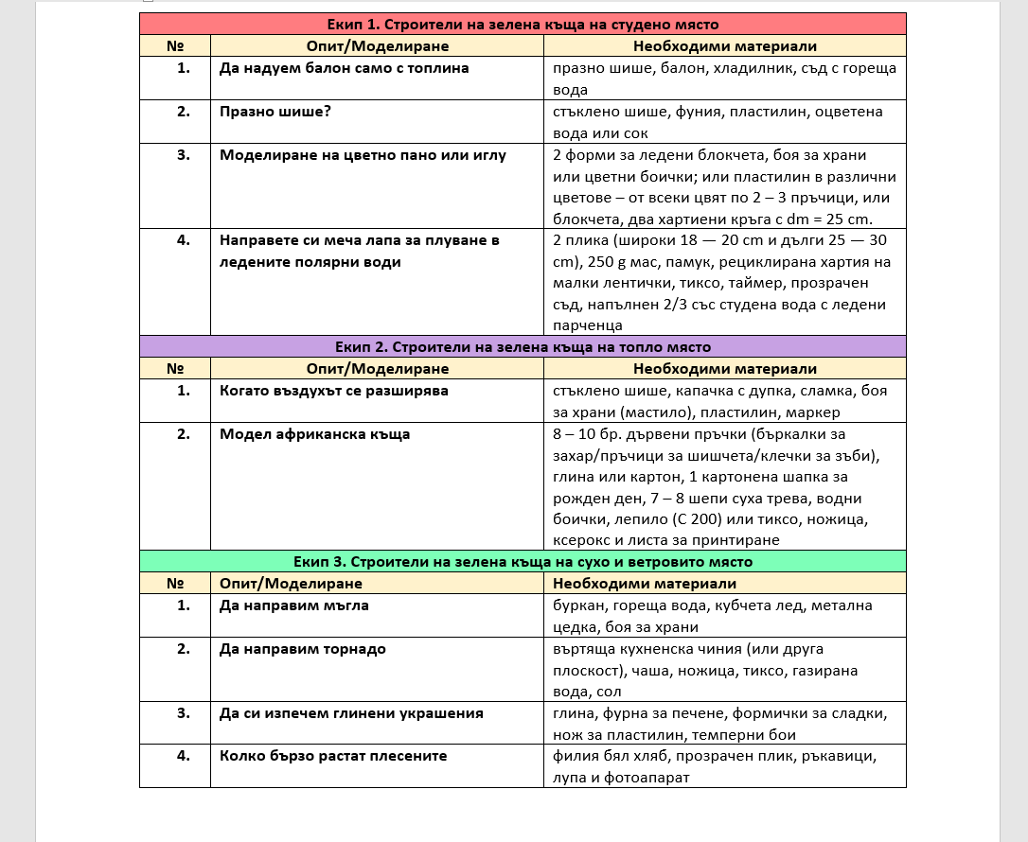
За учителя
Пълна методическа разработка за учителя
Работни листове (за всяка от трите работни групи)
Допълнителна учителска страница с възможност за оценяване на всеки ученик, група или клас
STEM обучение през цялата учебна година.

Slide 8
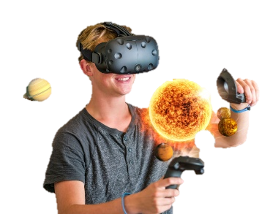
За учениците
Създаването на интерес към глобални и реални проблеми
Работа в екип
Обогатяване на научните познания и общите представи за света
Придобиване на увереност при прилагане на знанията в нова ситуация

Slide 9
Научете повече на:
https://klett.bg/stem/package

